Slide 2
58+
10
Zaposlenih
Strateških partnera
Zaštita od požara
Bezbednost i zdravlje na radu
30
4
Projektovanje
Kontrolisanje
Održavanje opreme
Iskusnih inženjera
Regionalna centra
3500
27
Klijenata
Automobila
Notes:
Comtrade Group is one of the largest IT organizations in Southeast Europe. Out of 1500 employees, more than 1000 are software engineers. In technology centers in Serbia, Slovenia and Bosnia and Herzegovina, our engineers are engaged in sophisticated software development projects for renowned clients in Europe and the region. Comtrade Group currently cooperates with more than 900 satisfied users in the region of South East Europe.

Slide 3
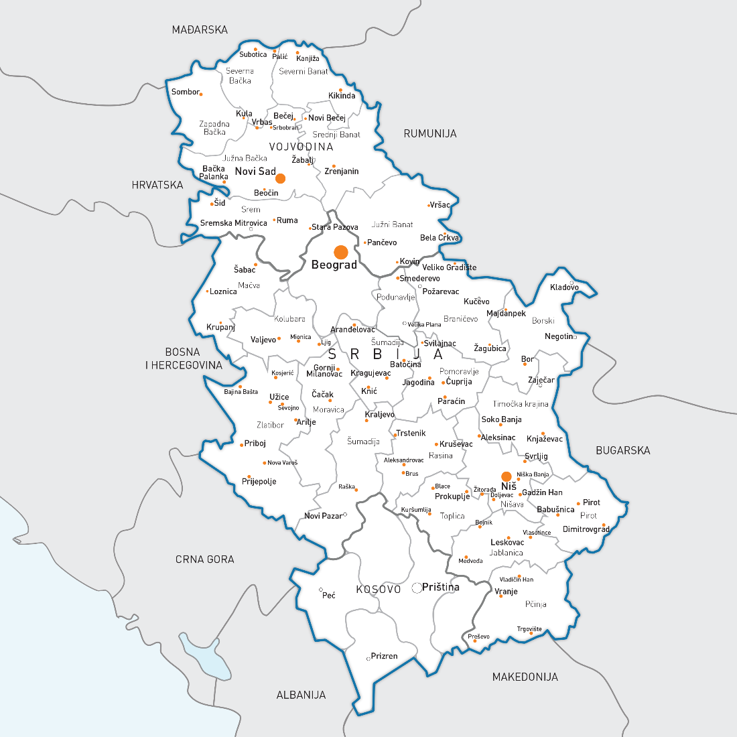
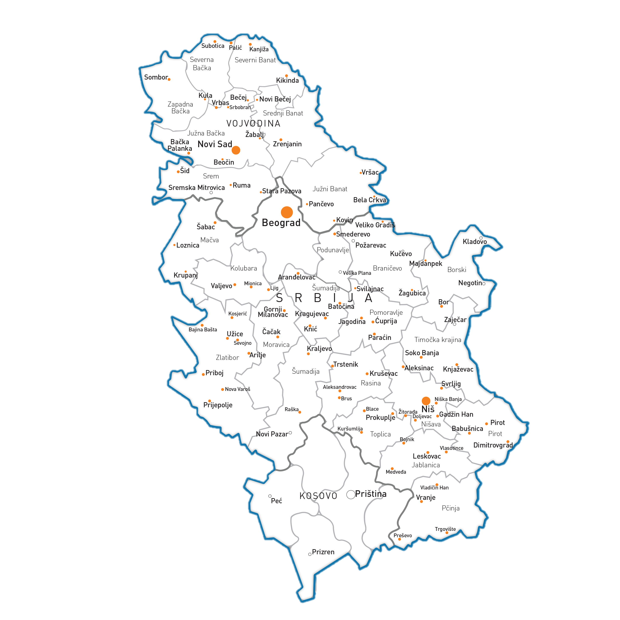
MAPA

Slide 4
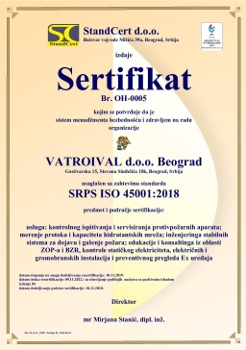
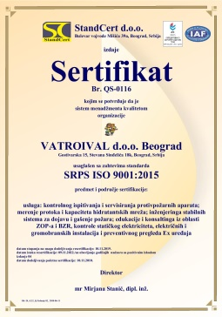
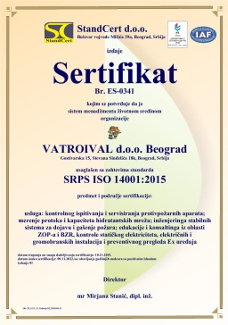
SERTIFIKATI

Slide 5
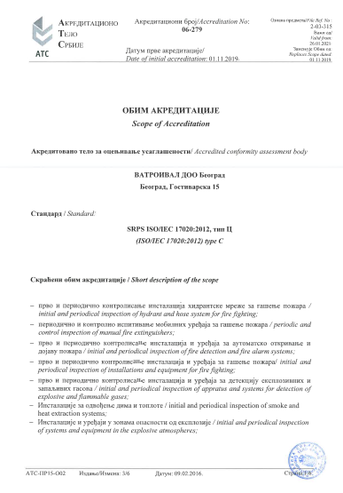
SerTIFIKATI

Slide 6
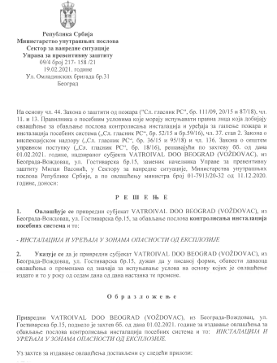
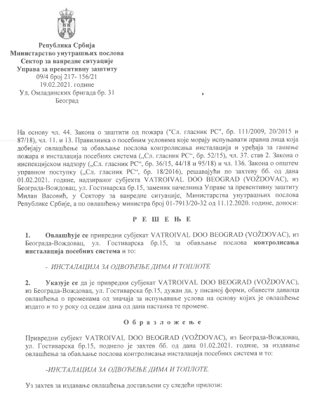
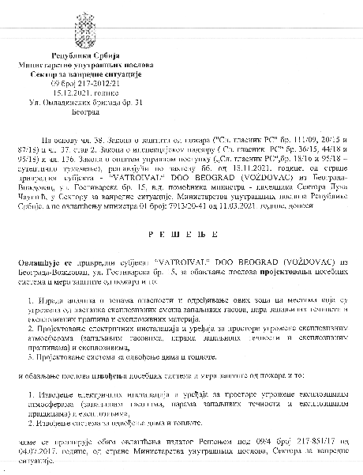
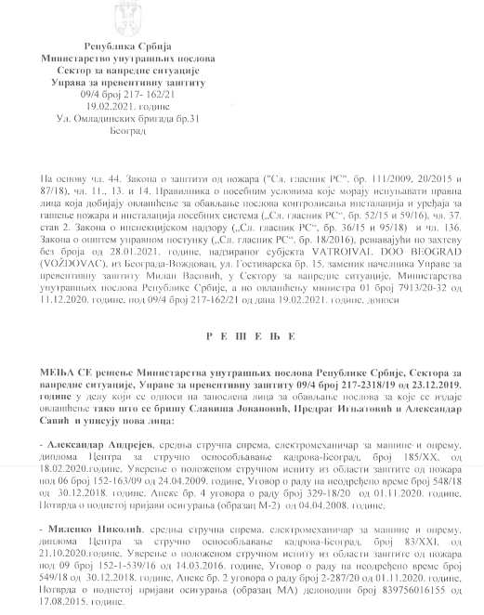
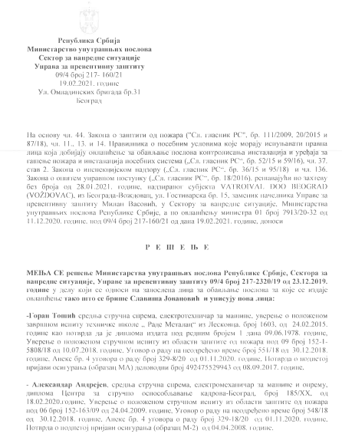
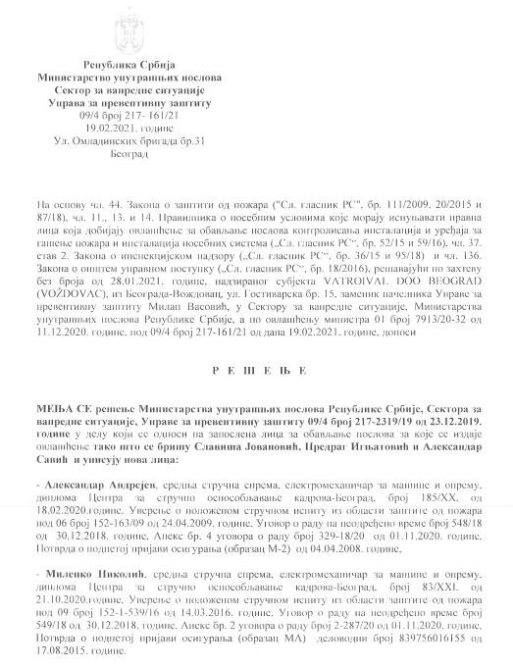
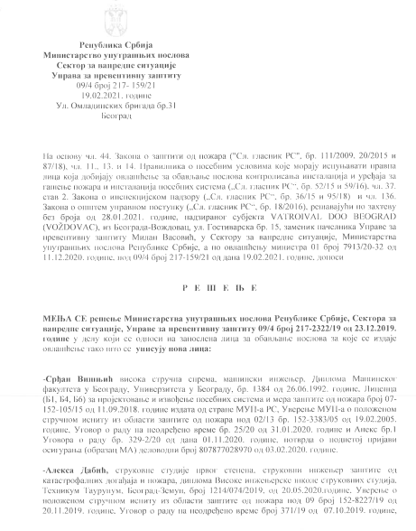
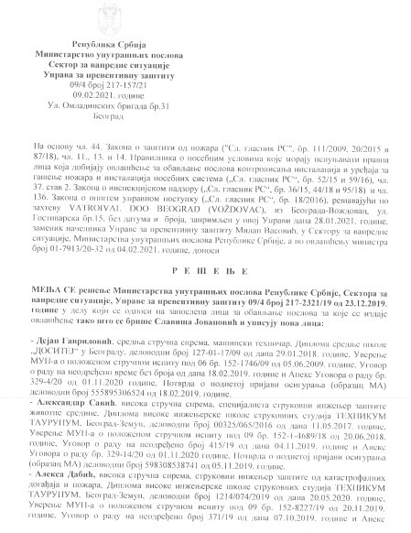
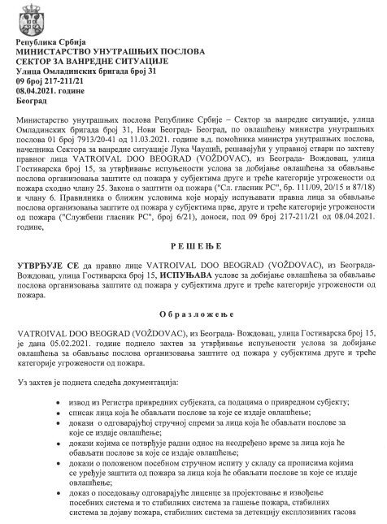
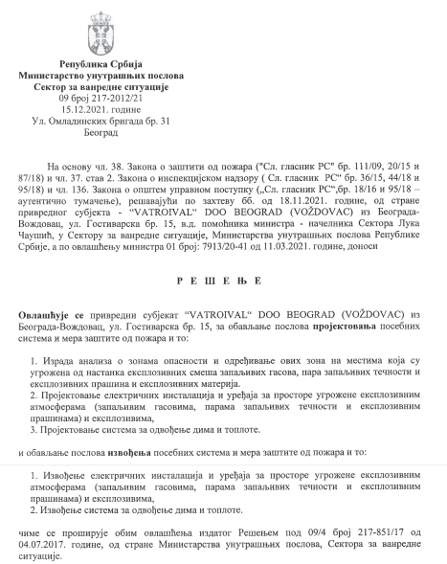
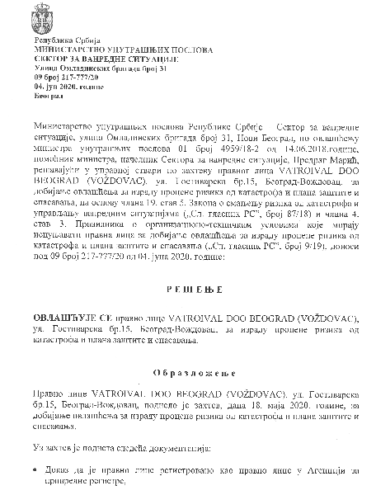
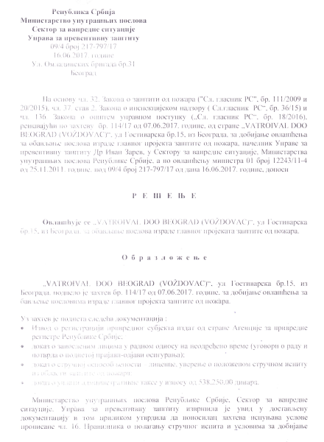
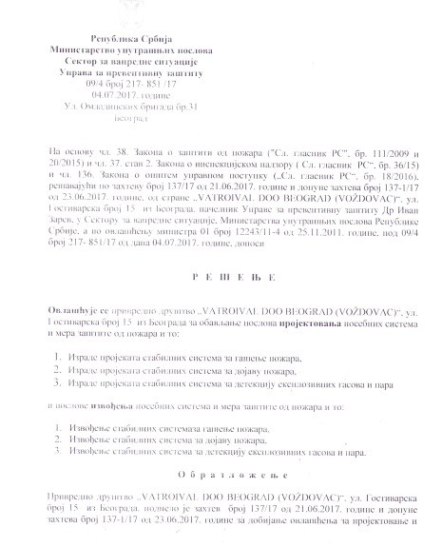
SertIFIKATI I REŠENJA

Slide 7
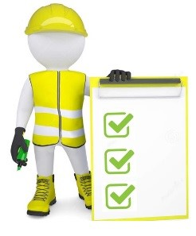
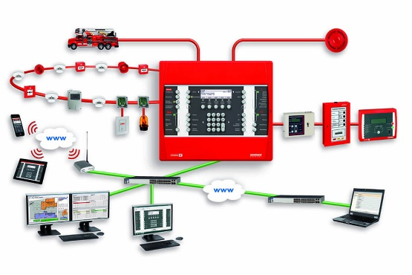
SEKTORI
BEZBEDNOST I ZDRAVLJE NA RADU
ZAŠTITA OD POŽARA
PRODAJA
KONTROLISANJE I ODRŽAVANJE PROTIVPOŽARNE OPREME
PROJEKTOVANJE

Slide 8
BEZBEDNOST I ZDRAVLJE NA RADU I ZAŠTITA OD POŽARA
Sektor
Vatroival je kompanija sa licencom za obavljanje poslova pružanja usluga bezbednosti i zdravlja na radu i zaštite od požara;
Pružanje usluga kroz konstantan nadzor na objektima klijenata, davanje saveta, vršenje obuka i zatupanje pred inspekcijskim organima;
Izrada celokupne dokumentacije iz zaštite od požara i bezbednosti i zdravlja na radu
u skladu sa zakonima i standardima
Republike Srbije.

Slide 9
KONTROLISANJE PROTIVPOŽARNE OPREME, UREĐAJA I INSTALACIJA
SEKTOR
Periodična kontrolisanja opreme, uređaja i instalacija:
Mobilni uređaji za gašenje požara;
Hidrantska instalacija;
Sistem za dojavu požara;
Sistem za gašenje požara;
Električne instalacije;
Gromobranska instalacija.

Slide 10
SEKTOR
ODRŽAVANJE OPREME ZA ZAŠTITU OD POŽARA
Utvrđivanje i otklanjanje kvarova na sistemu zaštite od požara;
Ugradnja sistema zaštite od požara;
Zamena rezervnih delova zaštite od požara.

Slide 11
sektor
PROJEKTOVANJE
Izrada projekata zaštite od požara;
Izrada plana zaštite i spasavanja i procena rizika u vanrednim situacijama;
Izrada akta o proceni rizika;
Izrada akta o proceni rizika
u zaštiti lica imovine i poslovanja.

Slide 12
sektor
PRODAJA
Apoteka za prvu pomoć;
Mobilni uređaji za gašenje požara;
Hidrantske opreme;
Uređaja sistema za dojavu požara;
Panik rasveta;
Zamenski delovi.

Slide 13
, PREDNOSTI SARADNJE SA NAMA
PRODAJA
PROJEKTOVANJE
INSTALACIJE
KONTROLISANJA
ODRŽAVANJE
NADZOR

Slide 14
RAST BROJA ZAPOSLENIH

Slide 15
informacije
2003 | Godina osnivanja
4200 | Više od 4200 obilazaka klijenata godišnje;
500 000 | Preko 500.000,00 km godišnje
15 000 | Preko15 000 kontrolisanja u 2022
33 | Prosečne godine zaposlenih u kompaniji
16 | % postignuti rast u 2022
25 | % učešće na tržištu
2021 | Ocena boniteta AA+

Slide 16
JEDNI OD NAŠIH PARTNERI KOJIMA SE MOŽEMO POHVALITI

Slide 17
Naši resursi i tehnički kapaciteti
Tim iskusnih inženjera
VATROIVAL
VAŠ PATRNER ZA SIGURNOST

Slide 18
HVALA

